Slide 1
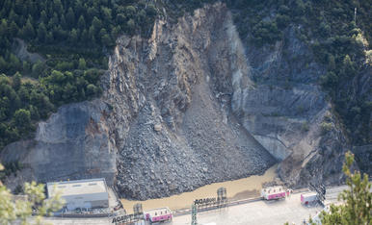
ESLLAVISSADES
Riscos naturals
2-Hem d’especificar el lloc exacte del esllavissament i descriure l’ incident, el nombre de persones afectades i si n’hi ha alguna d’enterrada.
4- Si hem vist persones arrossegades per l’esllavissada, cal assenyalar als equips de rescat de l'últim lloc on les hem vist.
3- Ens hem d´informar
sobre el risc
d´esllavissament de la zona on vivim per exemple preguntant als avis.
Hem d’escoltar la radio/televisió per mantenir-nos informats.
6-Quan anem en cotxe i plogui, cal vigilar els trams de carretera on s’avisa del perill d’esllavissades. Podem trobar pedres i terra a la calçada.
7- Hem de procurar no quedar-nos a la zona de l’esllavissada o en llocs propers ja que es pot produir un segon esllavissament.
5- En cas de fortes pluges, hem d'evitar passar pel peu de les muntanyes ,per sota de zones on es poden produir esllavissaments.
8- No hem de col·lapsar les línies telefòniques, s’han de deixar lliures pels cossos d’emergències.

